Slide 1
Разработка системы поиска авиабилетов
Воронежский Государственный Университет
Факультет Компьютерных Наук
Студенты Дёшин Н.В., Коновалов Д. Р., Соловьев А. А., 3 курс

Slide 2
Актуальность задачи
Необходимость частых перелётов
Дистанционно выбирать и покупать авиабилеты
Notes:
В современном мира всё чаще и чаще люди пользуются авиа-транспортом от сюда следует необходимость выбора и покупки авиабилетов, что наиболее удобно делать дистанционно.

Slide 3



Анализ существующих решений
Название/функциональность | Яндекс путешествия | S7 Airlines | Авиасейлс
Фильтр пересадок | + | + | +
Предложение билетов из города пользователя | – | – | –
Фильтр по длительности пересадки | + | + | +
Выбор дополнительных услуг | + | – | +

Slide 4
Постановка задачи
Разработка базы данных
Разработка клиентской части приложения
Разработка серверной части приложения
Сбор статистики о действиях пользователей
Notes:
Для данного проекта были поставлены следующие задачи :Разработка базы данных
Разработка клиентской части приложения
Разработка серверной части приложения
Сбор статистики о действиях пользователей

Slide 5
Распределение обязанностей
Дёшин Н.В :
Составление ТЗ
Разработка базы данных
Деплой Back-end
Деплой Front-end
Создание метрик
Создание базы данных
Презентация проекта
Коновалов Д. Р :
Составление ТЗ
Разработка базы данных
Написание курсовой
Верстка
Тестирование
Деплой Front-end
Презентация
Соловьев А. А :
Разработка Back-end
Разработка базы данных
Swagger
Логика Front-end части
Ведение GitHub
Презентация
Составление ТЗ
Написание курсовой

Slide 6
Требования
Осуществлять стабильную работу в браузере Google Chrome
Реализовать основные задачи, стоящие перед проектом
Notes:
Для данного проекта были поставлены следующие задачи :Разработка базы данных
Разработка клиентской части приложения
Разработка серверной части приложения
Сбор статистики о действиях пользователей

Slide 7





Стек технологий для Backend
Notes:
Следующим этапом разработки приложения был выбор технологий для серверной части приложения ими стали:

Slide 8



Стек технологий для Frontend
Notes:
Для клиентской же части приложения было выбрано следующее

Slide 9
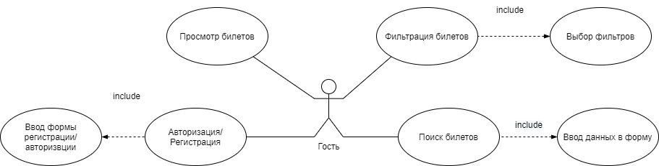
Варианты использования для “Не авторизированного пользователя”

Slide 10
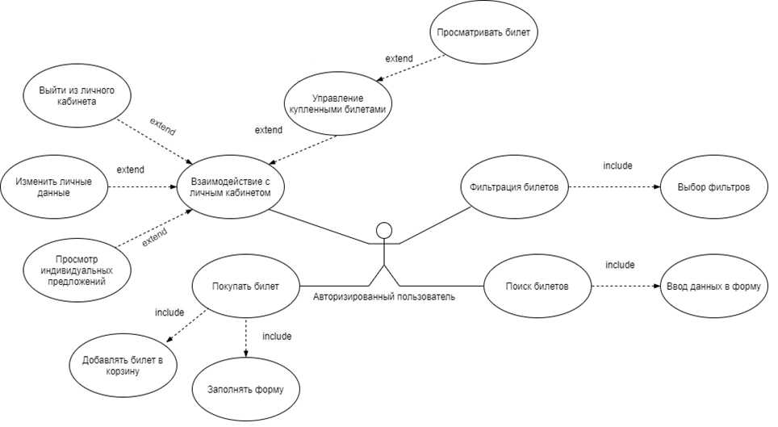
Варианты использования для “Авторизированного пользователя”
Notes:
Для данного проекта были поставлены следующие задачи :Разработка базы данных
Разработка клиентской части приложения
Разработка серверной части приложения
Сбор статистики о действиях пользователей

Slide 11
Тестирования
Основные сценарии
регистрация
авторизация
поиск билетов
применение фильтров
добавление билетов в корзину
добавление дополнительных услуг
оплата билетов и дополнительных услуг
редактирование данных в личном кабинете
просмотр персональных предложений в личном кабинете
просмотр купленных билетов в личном кабинете
выход из аккаунта
Дымовое тестирование
UI тестирование
Юзабилити тесты
Notes:
Для данного проекта были поставлены следующие задачи :Разработка базы данных
Разработка клиентской части приложения
Разработка серверной части приложения
Сбор статистики о действиях пользователей

Slide 12
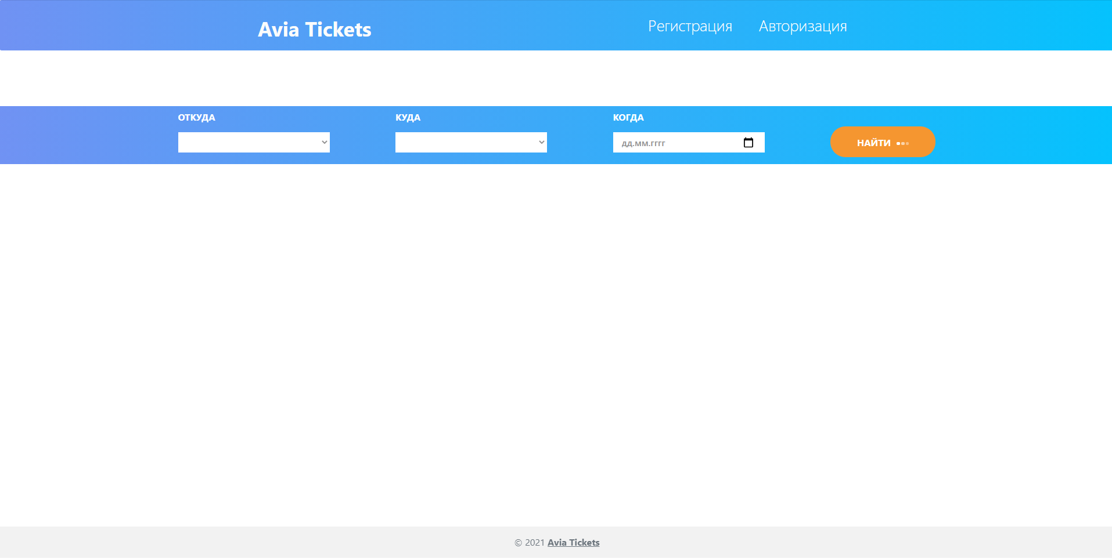
Реализация: Главная страница

Slide 13
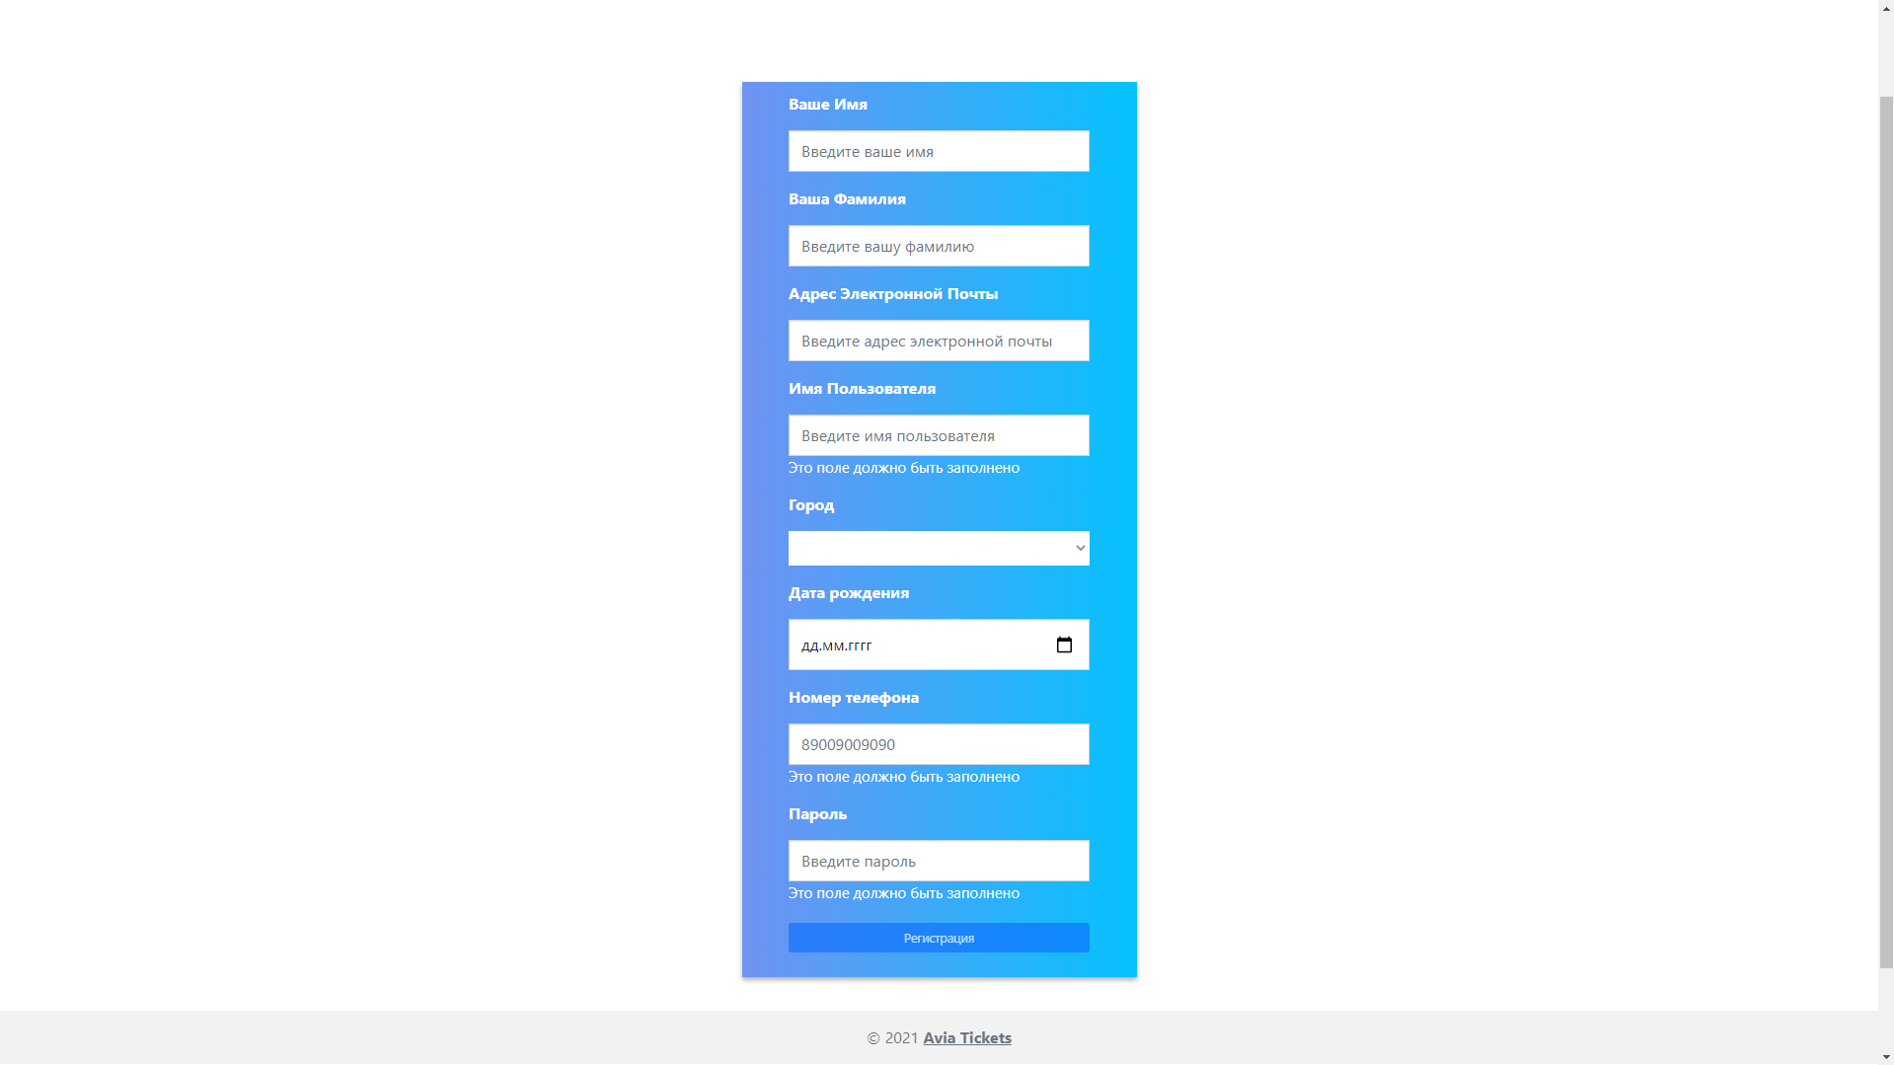
Регистрация

Slide 14
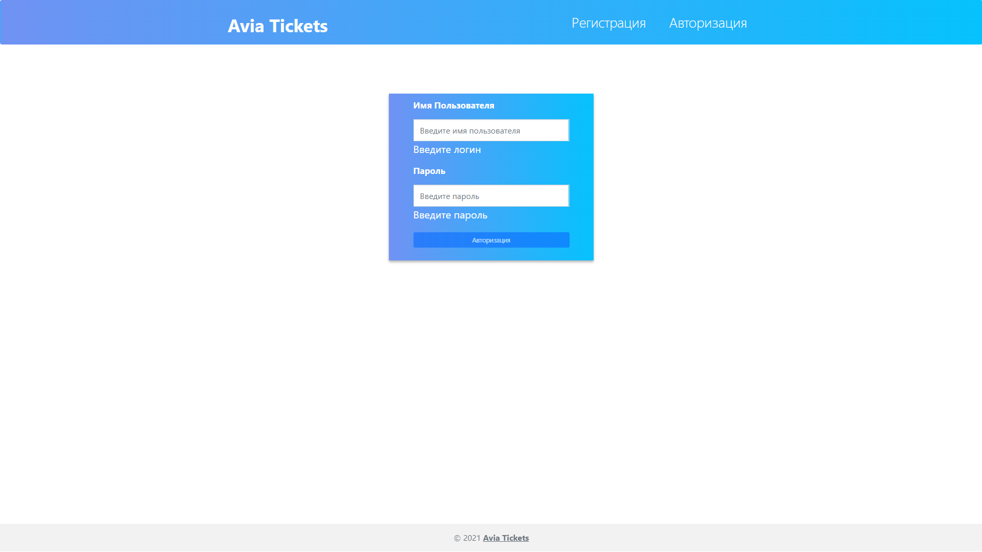
Авторизация

Slide 15
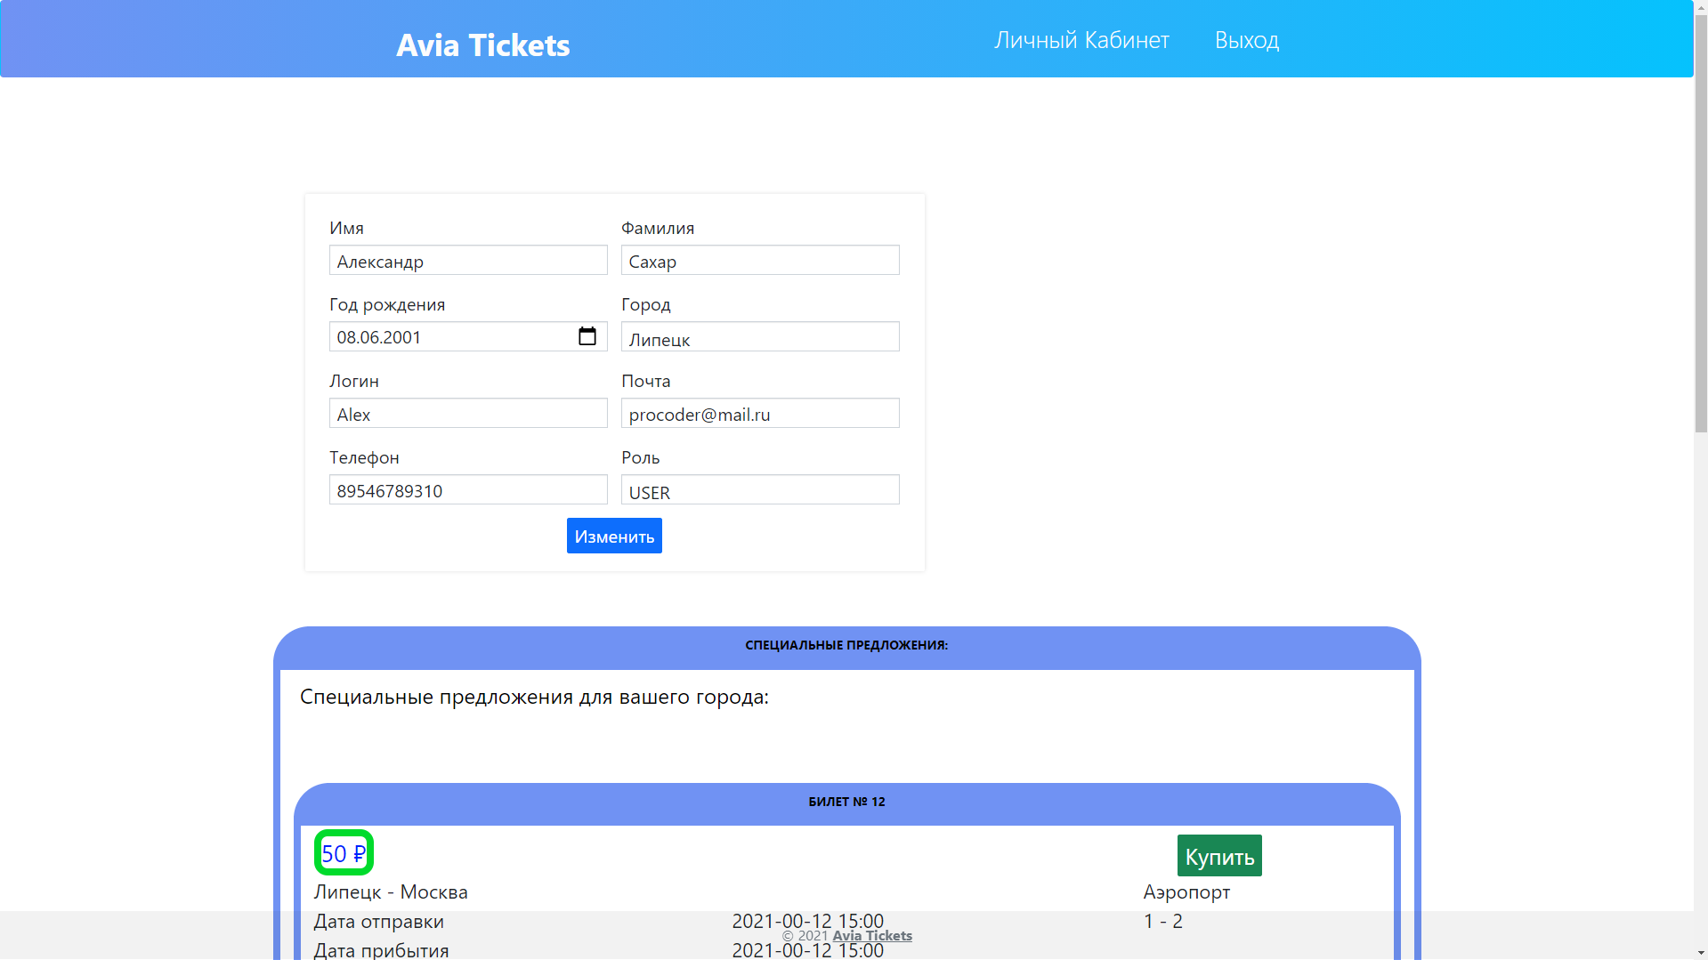
Личный кабинет

Slide 16
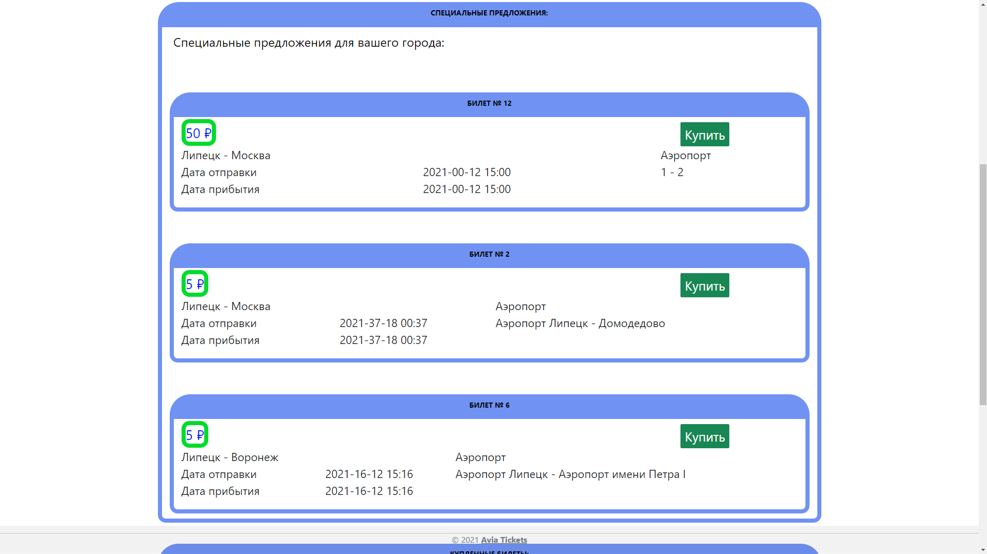
Личный кабинет

Slide 17
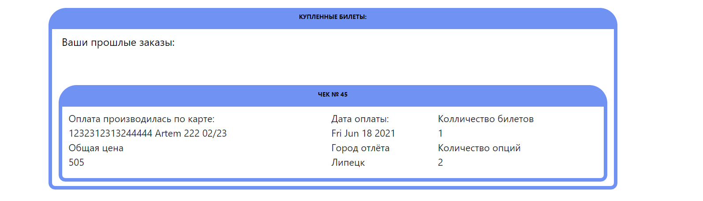
Личный кабинет

Slide 18
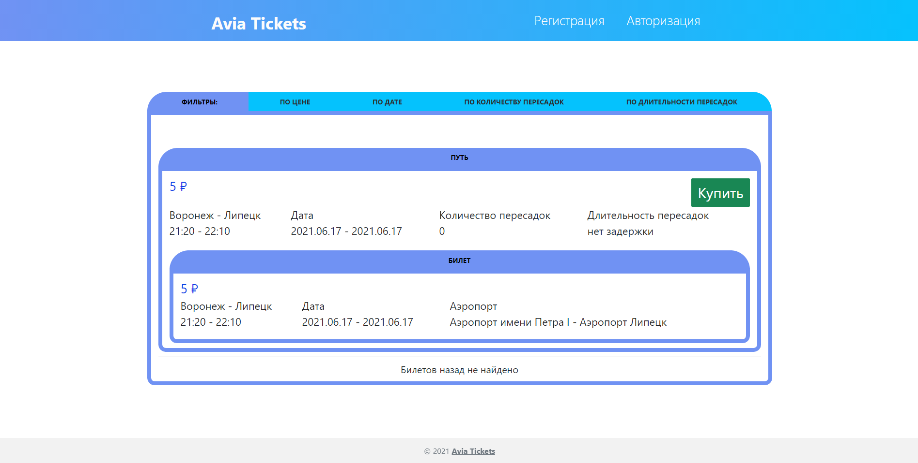
Страница поиска

Slide 19
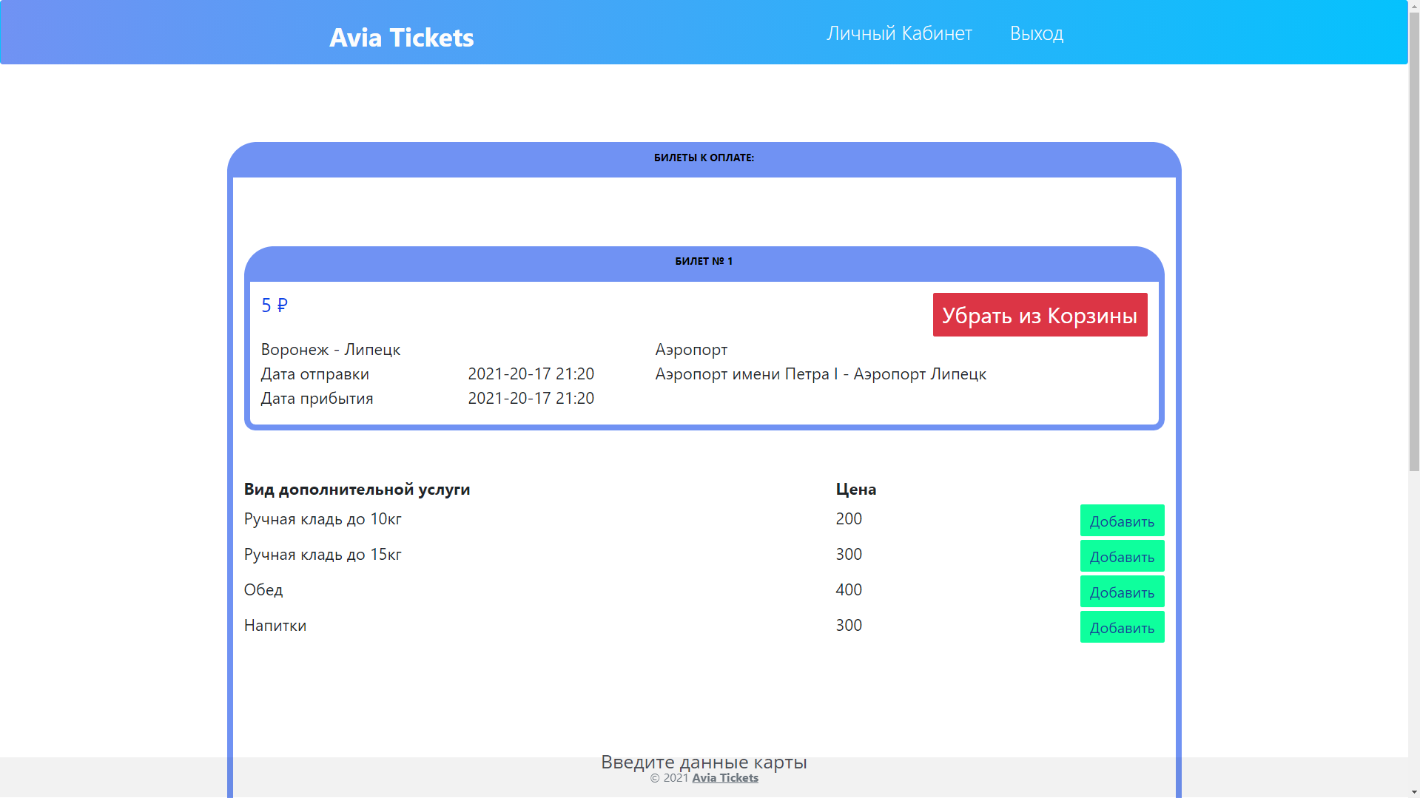
Страница покупки

Slide 20
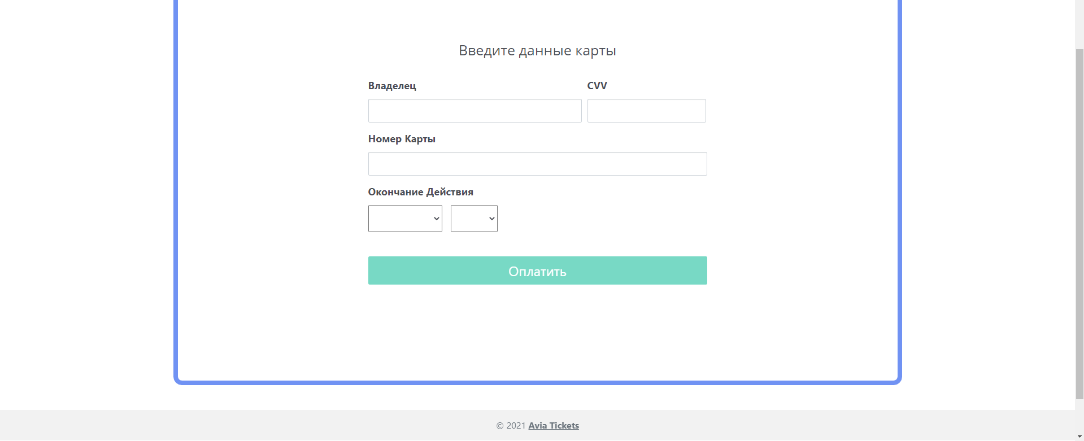
Страница покупки

Slide 21
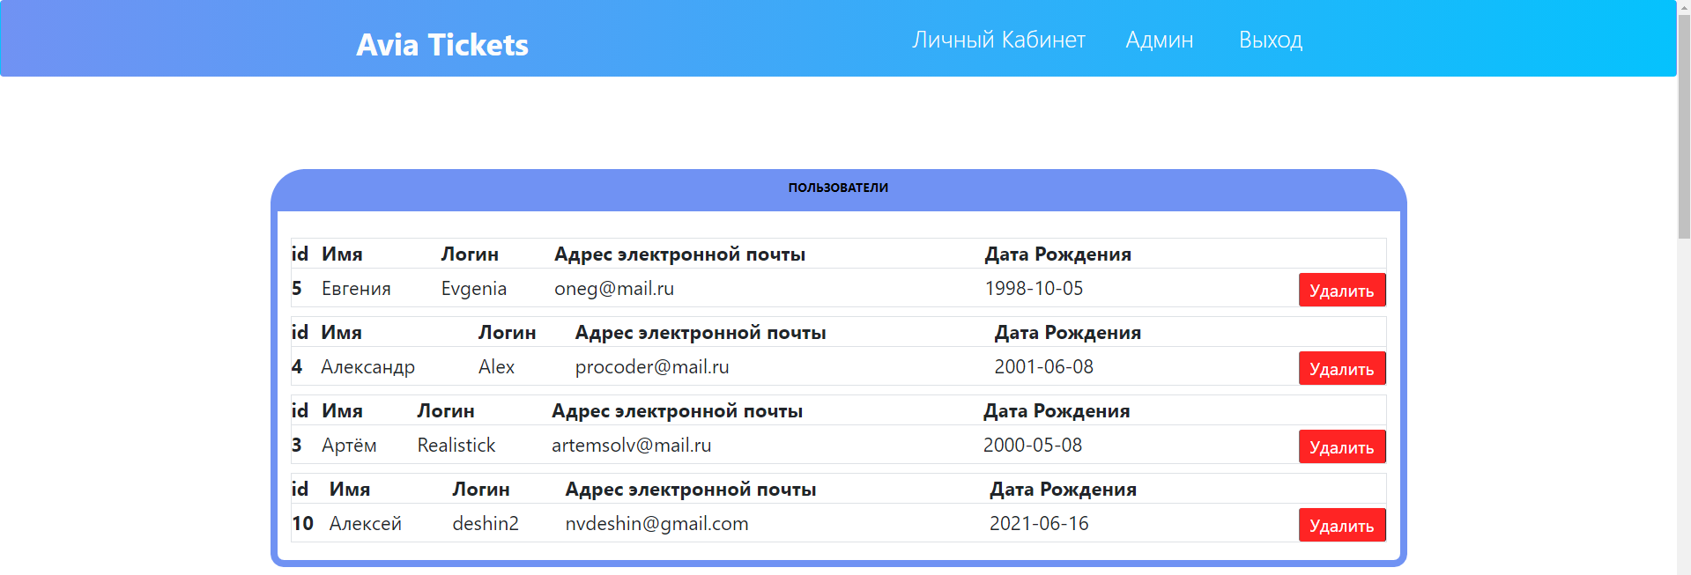
Панель администратора

Slide 22
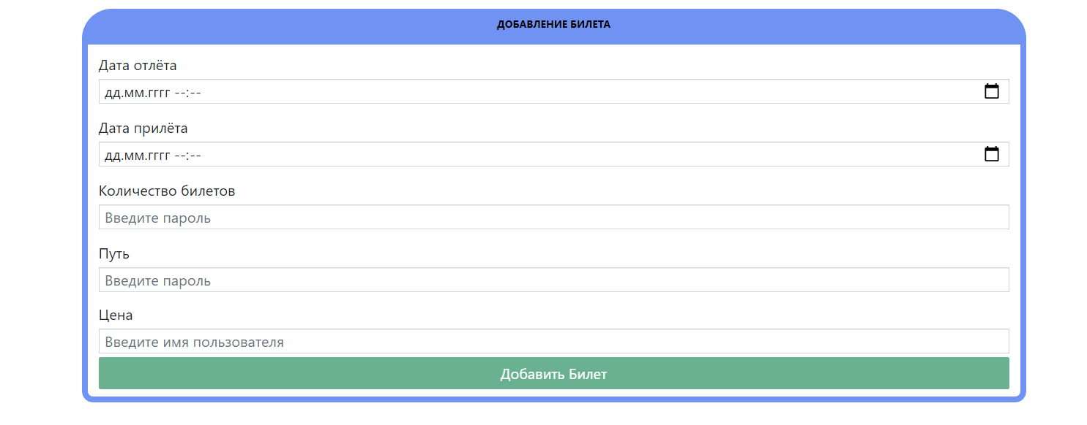
Панель администратора

Slide 23
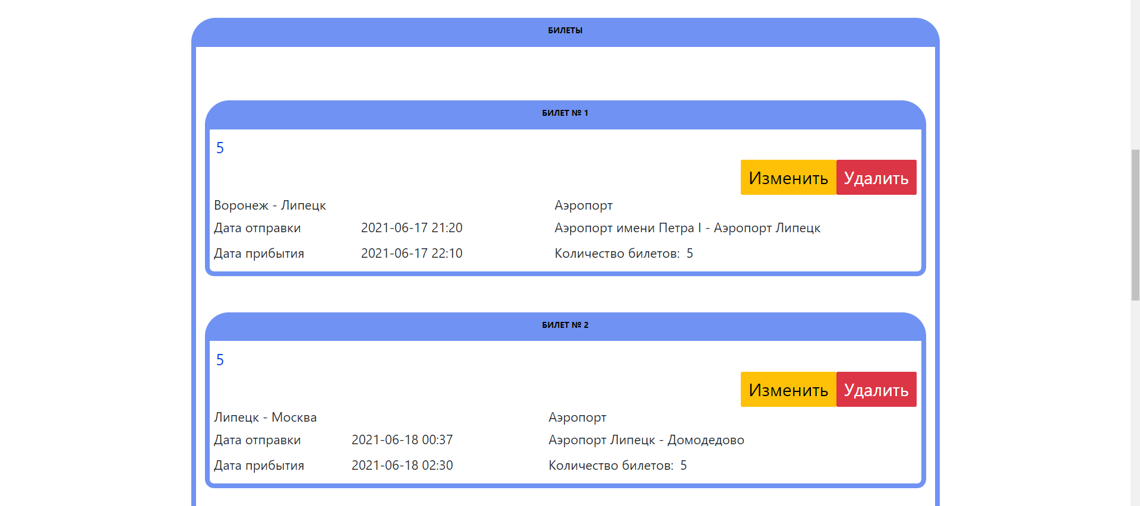
Панель администратора

Slide 24
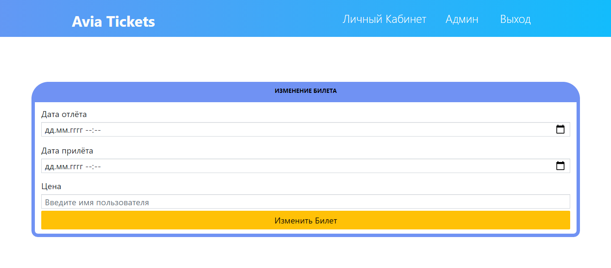
Панель администратора

Slide 25
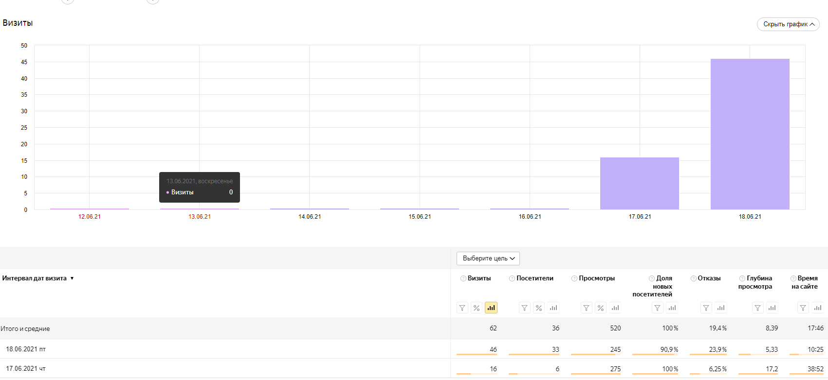
Метрики
Notes:
Для данного проекта были поставлены следующие задачи :Разработка базы данных
Разработка клиентской части приложения
Разработка серверной части приложения
Сбор статистики о действиях пользователей

Slide 26
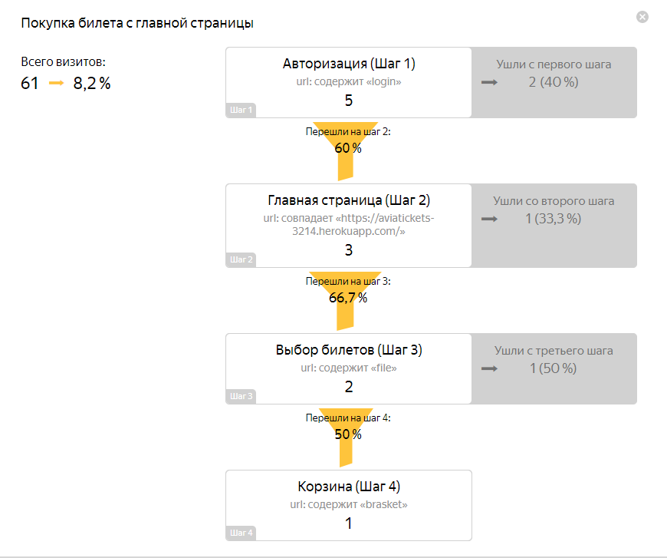
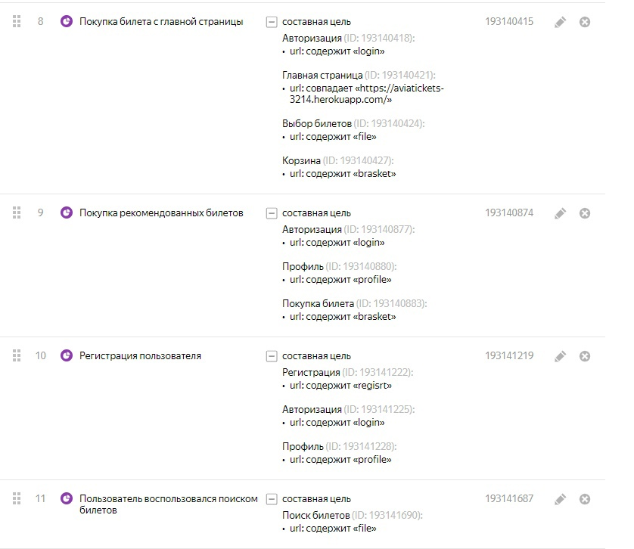
Воронки
Notes:
Для данного проекта были поставлены следующие задачи :Разработка базы данных
Разработка клиентской части приложения
Разработка серверной части приложения
Сбор статистики о действиях пользователей

Slide 27
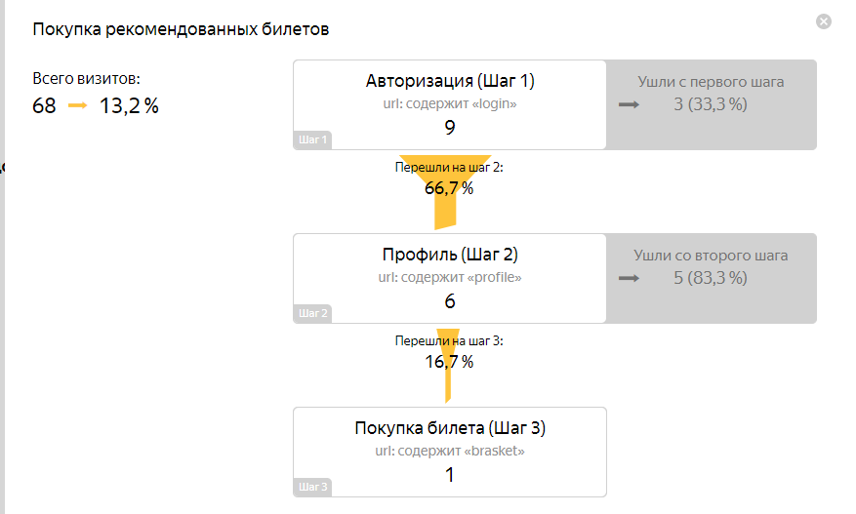
Воронки

Slide 28
Заключение
Разработана клиентской части приложения
Разработана серверной части приложения
Разработана база данных
Notes:
В заключении хочется сказать следующее: требования, представленные в техническом задании были выполнены в полном объёме. Были разработаны клиентские и серверные части приложения, а так же создана база данных и выполнены различные виды тестирования.

Slide 29
Разработка системы поиска авиабилетов
Воронежский Государственный Университет
Факультет Компьютерных Наук
Студенты: Дёшин Н.В., Коновалов Д. Р., Соловьев А. А., 3 курс

